Slide 1
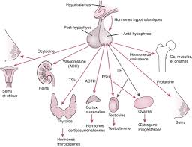
LES HORMONES HYPOTHALAMO-HYPOPHYSAIRES
(3 Séances)
Année universitaire 2021/2022
Présenté par Dr E.Feraga

Slide 2
LES HORMONES HYPOTHALAMO-HYPOPHYSAIRES
PLAN DU COURS
L’ORGANISATION DE L’AXE HYPOTHALAMO-HYPOPHYSAIRE
LA RELATION HYPOTHALAMUS HYPOPHYSE
LES HORMONES HYPOTHALAMO-HYPOPHYSAIRES
LES DIFFERENTS AXES HYPOTHALAMO-HYPOPHYSAIRES

Slide 3
LES HORMONES HYPOTHALAMO-HYPOPHYSAIRES
PLAN DU COURS
(Première séance)
ORGANISATION DE L’AXE HYPOTHALAMO-HYPOPHYSAIRE
RELATION HYPOTHALAMUS-HYPOPHYSE
HORMONES HYPOTHALAMO-HYPOPHYSAIRES

Slide 4
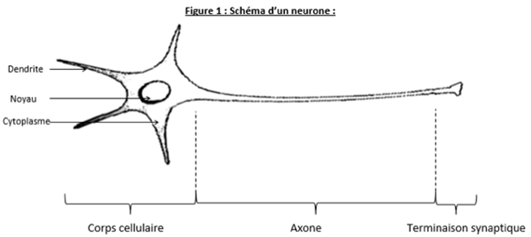
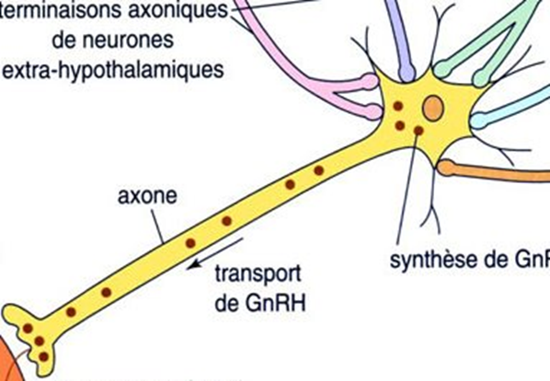
NEURONE
NEURONE
Noyau
vésicules
…….

Slide 5
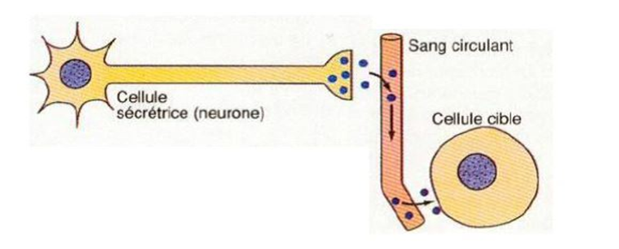
Une neurohormone /NEUROSECRETION
Distance
Peptidique = Neuropeptide

Slide 6
Neurone $ messager chimique dans:
la circulation générale /spécifique → ₡ cibles
neurohormone NH
fente synaptique → neurone(s)
neurotransmetteur /neuromédiateur

Slide 7
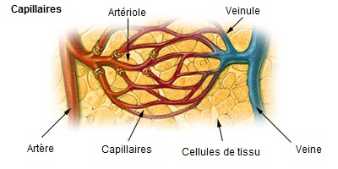
Réseau capillaire

Slide 8
I. L’ORGANISATION DE L’AXE HYPOTHALAMO-HYPOPHYSAIRE
L’HYPOTHALAMUS.
L’EMINENCE MEDIANE.
LA TIGE PITUITAIRE.
L’HYPOPHYSE.

Slide 9
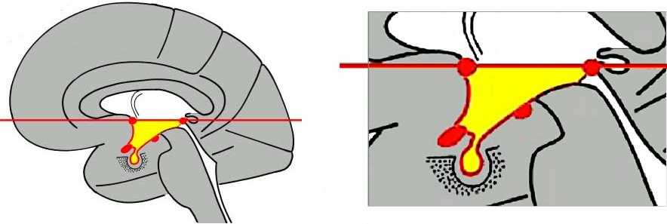
ROLE DE L’AXE HYPOTHALAMO-HYPOPHYSAIRE
Pont entre SNC et SE
Assure de nombreuses FX essentielles :
  Métaboliques :hydrique, M glucides, M lipides, M protides
  Végétatives: t° corporelle, pouls, Ta, soif, faim, cycles du sommeil
  Endocriniennes : le cycle menstruel, croissance,….
  Psychiques et affectives (comportement, humeur, les émotions, défense, stress)
la reproduction, la survie et le développent staturo-pondérale de l’espèce

Slide 10
II.ORGANISATION DE L’AXE HYPOTHALAMO-HYPOPHYSAIRE
L’HYPOTHALAMUS.
L’EMINENCE MEDIANE.
LA TIGE PITUITAIRE.
L’HYPOPHYSE.

Slide 11
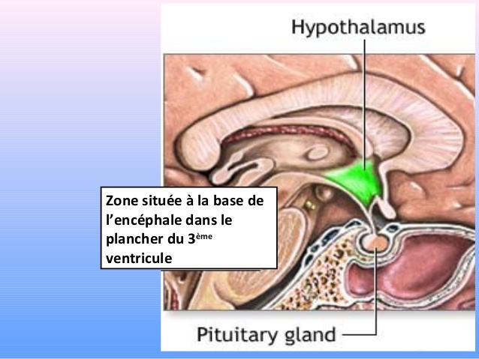
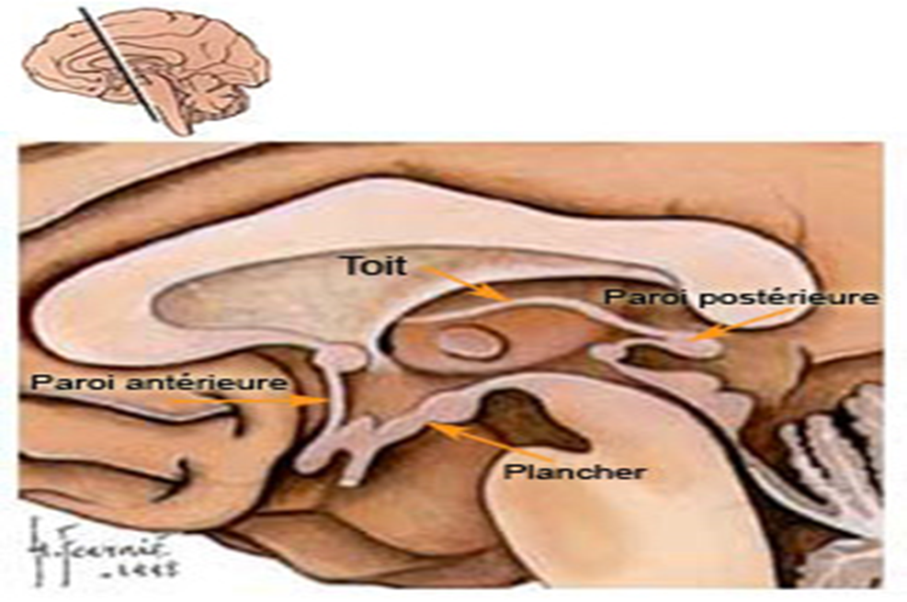
II.ORGANISATION DE L’AXE HYPOTHALAMO-HYPOPHYSAIRE
L’HYPOTHALAMUS

Slide 12

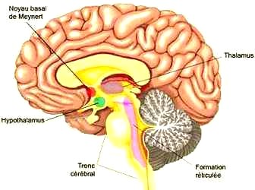
II.ORGANISATION DE L’AXE HYPOTHALAMO-HYPOPHYSAIRE
L’HYPOTHALAMUS hypo : dessous/thalamus : chambre ou cavité
1-2% V3 cérébral
∑ neurones
  -FX nerveuse:SNC
  -FX neuroséctrétoire
Glande neuro-endocrine
Carrefour
-Hypophyse(endocrine)
- SNV autonome

Slide 13
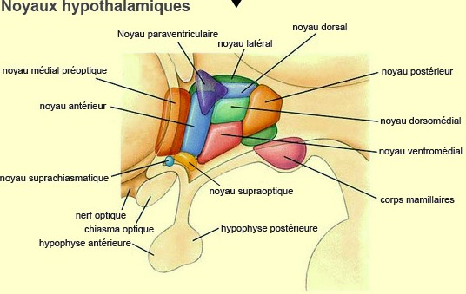
II.ORGANISATION DE L’AXE HYPOTHALAMO-HYPOPHYSAIRE
L’HYPOTHALAMUS

Slide 14
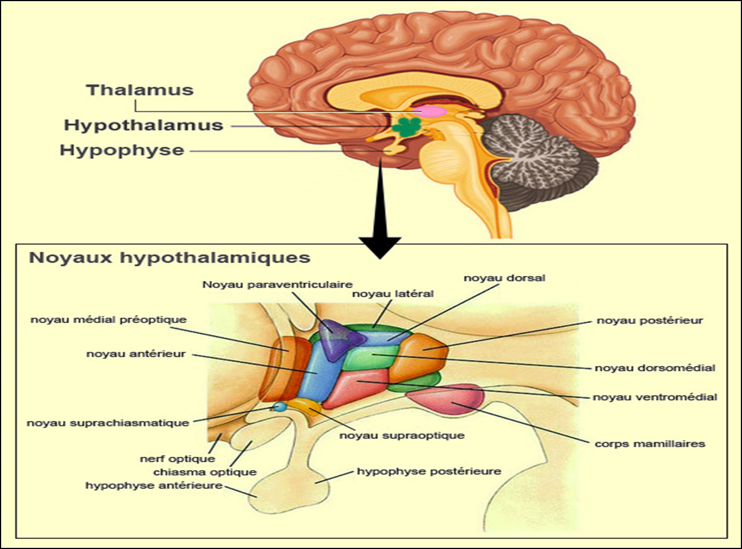
NPV
NSO

Slide 15
II.ORGANISATION DE L’AXE HYPOTHALAMO-HYPOPHYSAIRE
L’HYPOTHALAMUS.
L’EMINENCE MEDIANE.
LA TIGE PITUITAIRE.
L’HYPOPHYSE.

Slide 16
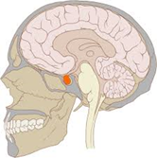
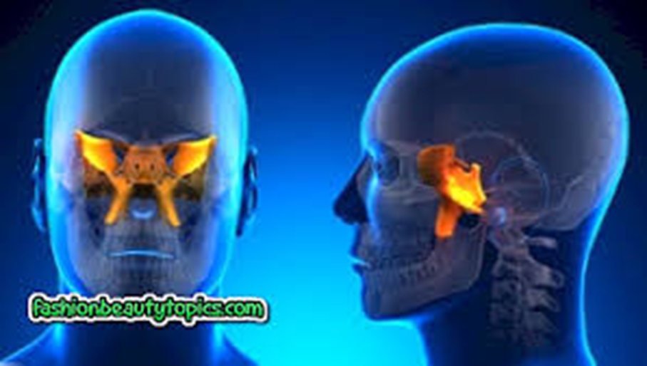
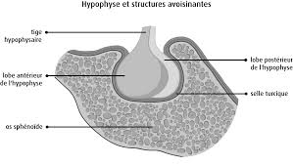
II.ORGANISATION DE L’AXE HYPOTHALAMO-HYPOPHYSAIRE
HYPOPHYSE /PITUITE /GLANDE PITUITAIRE
(G.endocrocrine)

Slide 17
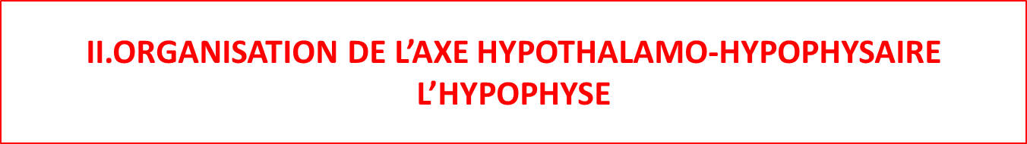
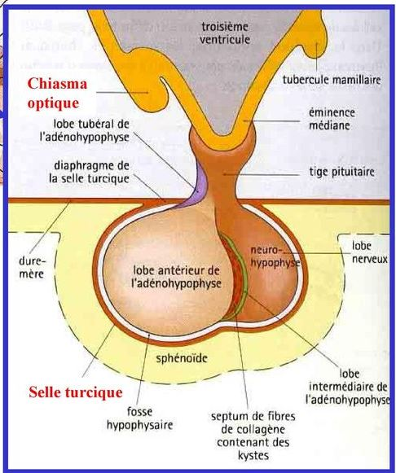
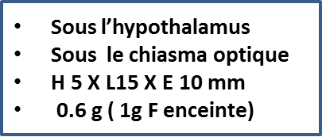
Hypothalamus
Antéhypophyse
Lobe glandulaire
Posthypophyse
Lobe postérieur
2 Lobes ≠ Anato ,Embryo,FX

Slide 18
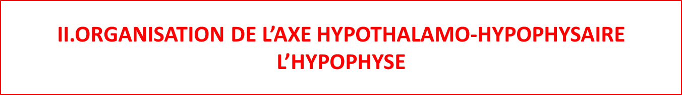
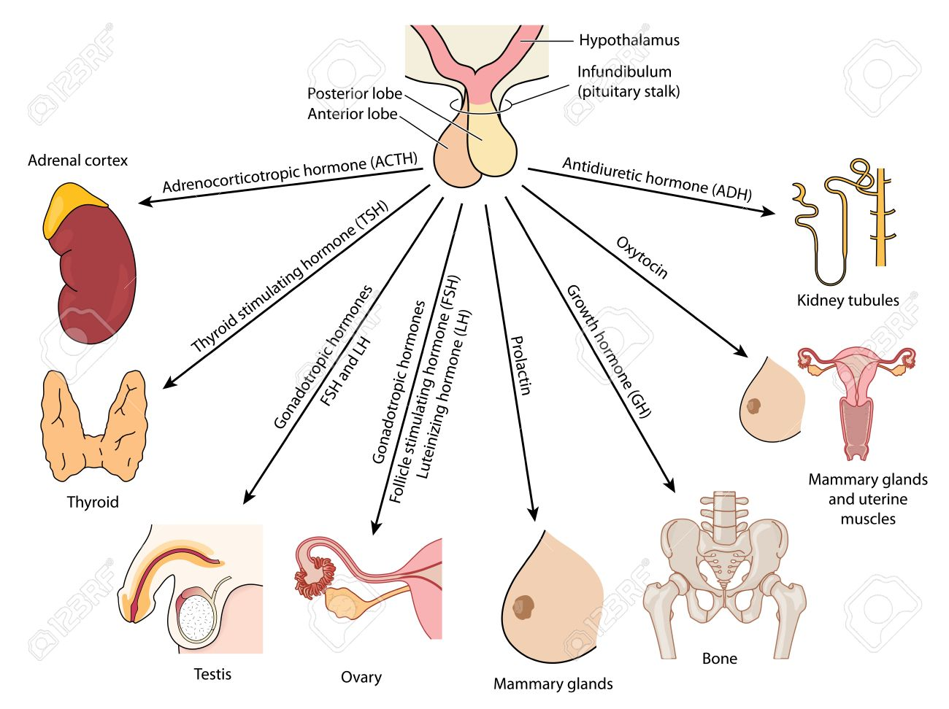
Chef d’orchestre

Slide 19
II.ORGANISATION DE L’AXE HYPOTHALAMO-HYPOPHYSAIRE
L’HYPOTHALAMUS.
L’EMINENCE MEDIANE.
LA TIGE PITUITAIRE.
L’HYPOPHYSE.

Slide 20
Hypothalamus
Tige hypophysaire Infundibulum
Tige de connexion

Slide 21
II.ORGANISATION DE L’AXE HYPOTHALAMO-HYPOPHYSAIRE
L’HYPOTHALAMUS.
L’EMINENCE MEDIANE.
LA TIGE PITUITAIRE.
L’HYPOPHYSE.

Slide 22
Hypothalamus

Slide 23
II.RELATION HYPOTHALAMO-HYPOPHYSAIRE
1-LE SYSTEME HYPOTHALAMO-NEUROHYPOPHYSAIRE
2-LE SYSTEME HYPOTHALAMO-ADENOHYPOPHYSAIRE

Slide 24
III.RELATION HYPOTHALAMO-HYPOPHYSAIRE
1-LE SYSTEME HYPOTHALAMO-NEUROHYPOPHYSAIRE
2-LE SYSTEME HYPOTHALAMO-ADENOHYPOPHYSAIRE

Slide 25
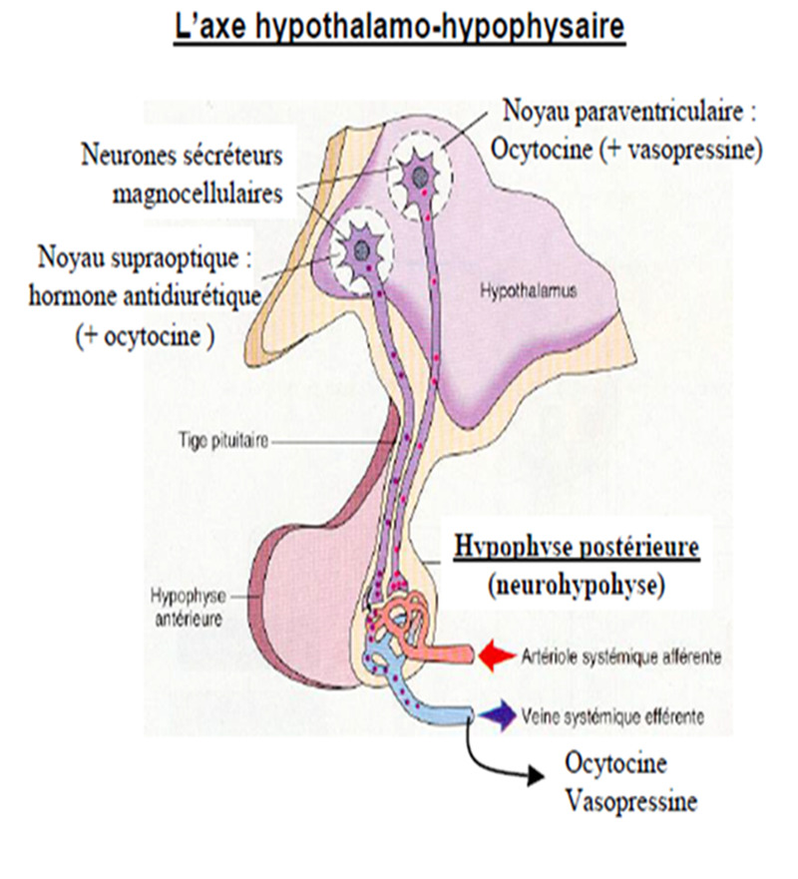
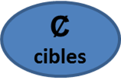

1-le système hypothalamo-neurohypophysaire
*Neurones magnocellulaires
(magno =grand)
  Corps cellulaire NSO + NPV
  Axones longs →tige pituitaire
  Terminaisons synaptiques
  →posthypophyse
  neurohormones NH
Artère hypophysaire inférieure
Veine hypophysaire

Slide 26
Es-que la posthypophyse synthétise des hormones ?
NON

Slide 27
le système hypothalamo-neurohypophysaire
Hypothalamus :synthèse NH
Posthypophyse: stockage + libération NH

Slide 28
Quelle est la nature
de la relation entre l’hypothalamus et la posthypophyse?
Nerveuse

Slide 29
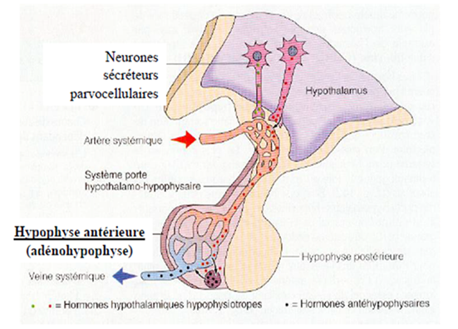
le système hypothalamo-adenohypophysaire
Neurones parvocellulaires
Parvo(petit)
Corps Ȼ :
  Ny arqué
  NPV
  Aire préoptique ……
Axones courts
Terminaisons synaptiques:
base de l’hypothalamus/
Eminence médiane ( réseau capillaire)
neurohormones NH

Slide 30
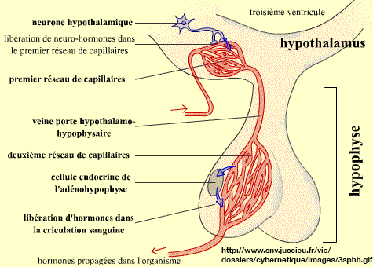
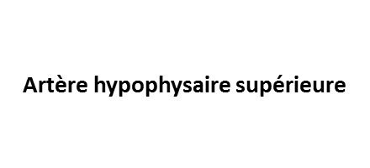

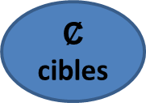

La vascularisation système hypothalamo-adenohypophysaire
Système porte hypothalamo-hypophysaire
Parvocellulaire
1er réseau
Pas de dilution
2^{éme} réseau
Dilution
veine hypophysaire

Slide 31
Quelle est la nature de la relation entre l’hypothalamus et l’antéhypophyse?
Vasculaire

Slide 32
Es-que la adénohypophyse synthétise des hormones ou neurohormones?
OUI des hormones

Slide 33
Oui Hormones H
sous contrôle
de neurohormones NH hypothalamiques

Slide 34
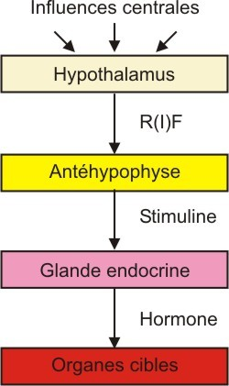
Axe hypothalamo-antéhypophysaire
Niveau 1
Niveau 2
Niveau 3
Niveau 4
Neurohormone
Stimuline/inhibine
Hormone

Slide 35


Caractéristiques du système hypothalamo-antéhypophysaire
Niveau 1
Niveau 2
Niveau 3
Niveau 4
Neurohormone
Stimuline/inhibine
Amplification Iaire
10⁻⁹ M
Hormone
Amplification IIaire

Slide 36
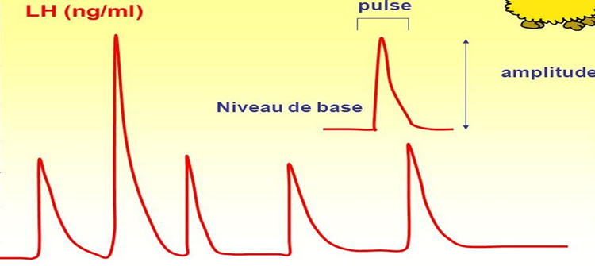
Caractéristiques du système hypothalamo-antéhypophysaire
La libération d’hormones hypothalamiques /antéhypophysaires → pulsatile (en pics)
Le rythme de libération
  hypothalamiques :ultradien toutes 2H
  antéhypophysaires :circadien tous les 24H
  - Fact + l’hypothalamus ≠ Fact + l’hypophyse

Slide 37

Relation type de stimulation/ mode de libération de l’hormone
Neurones présynaptiques
FX nerveuse
∑Neurones postsynaptiques
FX sécrétoire

Slide 38
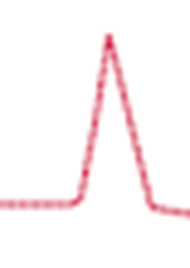

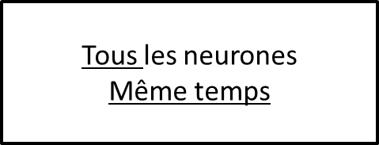
stimulation synchrone
→
→
→
→
Sécrétion d’hormone en
Pulse ou Pic
Mode de libération des H est Pulsatile

Slide 39
Caractéristiques du système hypothalamo-antéhypophysaire
le système hypothalamo-neurohypophysaire →voie de signalisation voie rapide
Le système hypothalamo-antéhypophysaire
→ voie de signalisation plus lente

Slide 40

le système hypothalamo-adénohypophysaire
Niveau 1
Hypothalamus
Neurohormone
Niveau 2
Antéhypophyse
5TYPES DE CELULES
Hormones
Nivaeu 3
Thyroïde
Foie / Cartilage
Surrénales
Gonades
Glandes
mamaires
Hormones
Cellules cibles
Niveau 4

Slide 41
le système hypothalamo-adénohypophysaire
H hypothalamiques GHRH GHIH TRH DA CRH GnRH
GHRF GHIF PIF CRF
₡ antéhypophysaires Somatotrope thyréotrope Lactotrope Corticotrope Gonadotrope
H antéhypophysaires GH TSH PRL ACTH FSH LH
₡ Cibles Cartilages thyroïde Glandes Corticosurrénales Gonades
Foie mammaires

Slide 42
II.HORMONES HYPOTHALAMO-HYPOPHYSAIRES

Slide 43
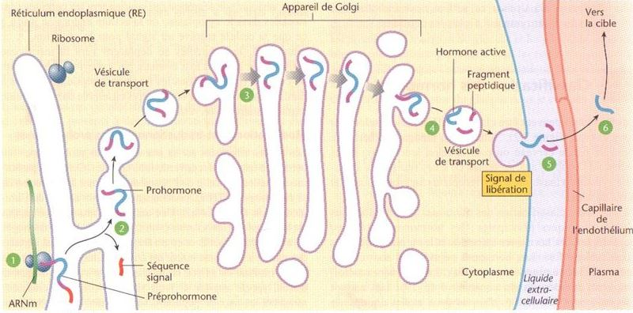
BIOSYNTHÈSE DES HORMONES HYPOTHALAMO-HYPOPHYSAIRES
RER
Stimulus
Préprohormone
NH2

Slide 44
III.HORMONES HYPOTHALAMO-HYPOPHYSAIRES
  A-LES HORMONES HYPOTHALAMIQUES
  B-LES HORMONES HYPOPHYSAIRES
    B1-LES HORMONES DE LA POSTHYPOPHYSE
    B2-LES HORMONES DE L’ ANTETHYPOPHYSE

Slide 45
III.HORMONES HYPOTHALAMO-HYPOPHYSAIRES
  A-LES HORMONES HYPOTHALAMIQUES
  B-LES HORMONES HYPOPHYSAIRES
    B1-LES HORMONES DE LA POSTHYPOPHYSE
    B2-LES HORMONES DE L’ ANTETHYPOPHYSE

Slide 46
B.LES HORMONES POSTHYPOPHYSAIRES
Deux neuro-hormones (polypeptides )
  Synthèse →hypothalamus
  Stockage + libération→ posthypophyse
  1-ADH antidiurétique hormone
  AVP arginine vasopressine
  2-L’ocytocine

Slide 47
Rôle de l’ADH
Règle le bilan H2O
Reins→ réabsorption H2O partie distale néphron
-Maintien du capitale hydrique
Système de régulation PA
(ADH /aldostérone /ANF)

Slide 48
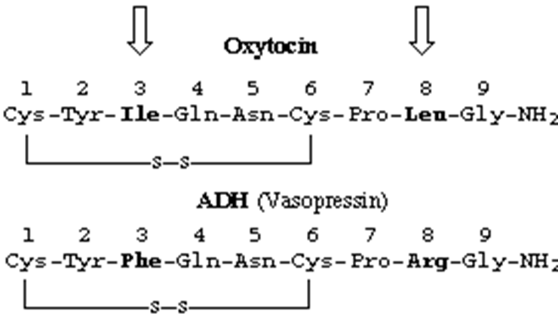

ADH ou AVP
STRUCTURE
Nonapeptide 9 Aa
bouclé :pont disulfure intramoléculaire : Cys1-Cys6.

Slide 49
ADH ou AVP
L’hormonosynthèse :
  le gène code pour l’ADH et l’ocytocine→ Ch 20
  le gène de l'AVP est exclusivement exprimé dans les neurones vasopressinergiques et jamais conjointement à l'ocytocine au sein d'un même neurone ( NPV+NSO)

Slide 50
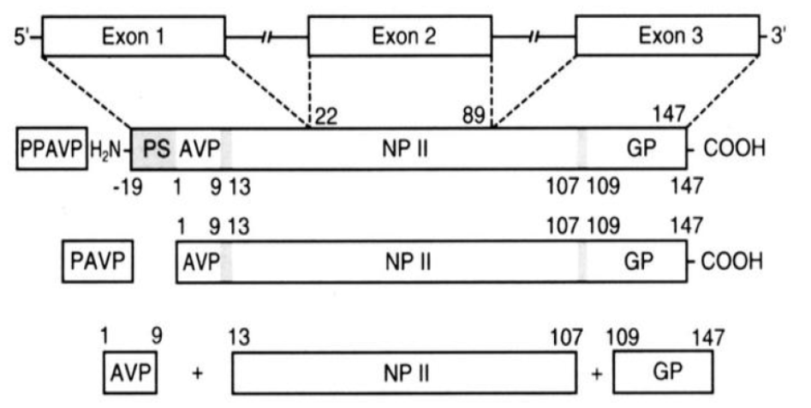
ADH ou AVP
L’hormonosynthèse
Ribosomes
RER
l'appareil de Golgi
166Aa
Gly-Lys-Arg
Arg
9Aa
95Aa
39 Aa
Maturases

Slide 51


ADH ou AVP
AVP
NPII
AVP
NII
Transport vésicules neurosécrétoires →posthypophyse 12 Heures

Slide 52
Mode de stimulation des neurones à ADH
Libération tonique de l’ADH
Soutenue / durable / continue
Ce mode d’évolution de la libération d’ADH s’explique par une
stimulation asynchrone des neurones à ADH
Stimulation neuronale aléatoire et séquentielle
Stimulation
début
fin
[ADH]
t

Slide 53

stimulation asynchrone
SNC Hypothalamus Posthypophyse
→
Sécrétion d’hormone tonique persistante
Séquentielle/ aléatoire
stimulation dure un moment

Slide 54
ADH ou AVP
[ADH]plasmatique:+++faible 1 – 5 pg/ml
Dans la circulation sanguine:
    ADH libre
    ADH lié aux plaquettes sanguines
Demi-vie : 5 à 10 min
Le catabolisme : foie, rein (urines),Pm
Récepteurs de l’ADH : Rcp mb RCPG

Slide 55
Les récepteurs de l’ADH
RV1
RCPG →+PLCβ→PIP2=IP3+DAG→ Ca++
ML des Vx
Contraction muscles lisses
Foie
+ glycogénolyse (↑gly)
Plaquettes
+l’adhésion plaquettaire
SNC
PA ,Fq cardiaque
Comportement social:
++amoureux ,attachement partenaire
/progéniture
RV2
RCPG (Gq)→ +AC→ ↑AMPc→ +PKA
Rein
membrane baso‐latérale des Ȼ épithéliales
TCD +TC (néphron)
RV3
RCPG +PLCβ→PIP2=IP3+DAG→ Ca++
+ ACTH
Ȼ antéhypophysaires corticotropes

Slide 56
ADH
RV2
γ
AC
GTP
α
GDP
α
β
GTP
4 ATP
AT
P
Inactive
protein
Protein
kinase
4 cAMP
Adenylate cyclase
Signaling System
ADP
Canaux hydriques
Active
protein
Cell response

Slide 57
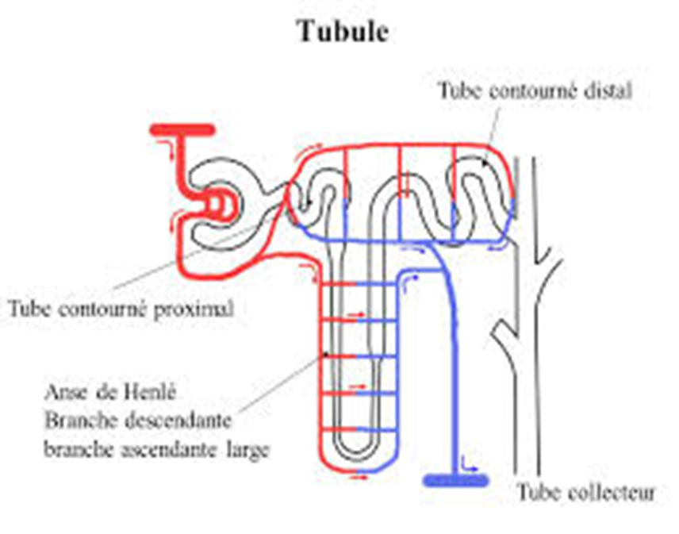

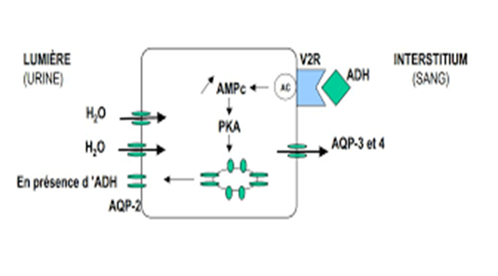


Mécanisme d’action de l’ADH sur les RV2
½ Vascuulaire
le pôle apical
le pôle basolatéral
Notes:
La PKA phosphoryle diverses protéines incluant vraisemblablement celles qui contrôlent le nombre de canaux hydriques fonctionnels

Slide 58
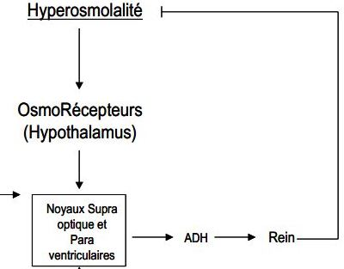
Régulation de la sécrétion de l’ADH
1-l’hyperosmolalité plasmatique
≈ 1%
3éme Ventricule
+

Slide 59
Définition de l’osmolalité
l’osmolalité = Quantité d’osmoles de particules dissoutes exerçant un pouvoir osmotique par apport H2O
mesurée ou calculée
  les urines → l’osmolalité urinaire
  le plasma → l’osmolalité plasmatique
L’osmolalité plasmatique=2 X [natrémie+kalémie] (meq/l) + 5.5X glycémie (g/L) +15X urémie (g/L)
L’osmolalité plasmatique = 285-290 mOsmol/Kg d’eau (CST biologique)

Slide 60
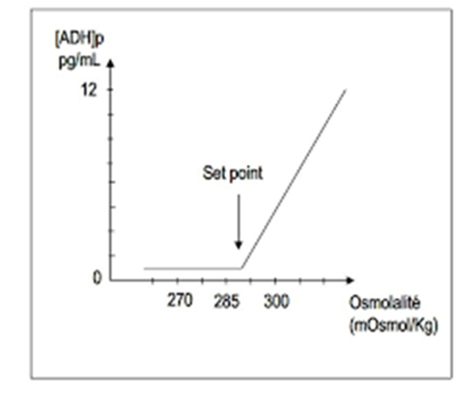
Régulation de la sécrétion de l’ADH
1-l’hyperosmolalité
Seuil d’osmolalité
285-290 mOsmol/kg d’eau
Corrélation linéaire entre l'osmolalité plasmatique et l'ADH plasmatiques chez l'adulte normal

Slide 61
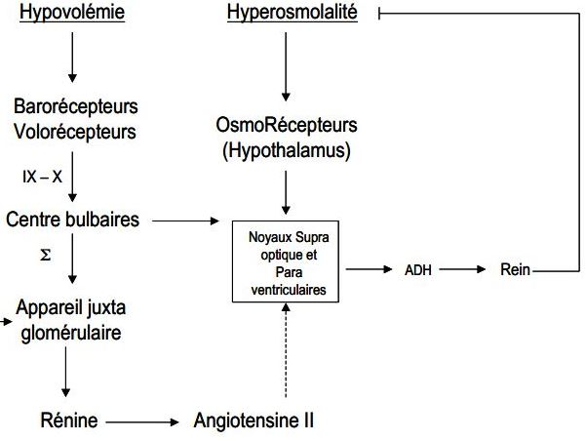


Régulation de la sécrétion de l’ADH
2. La volémie ou ↓PA
↓PA ≈5 à 10%
« basse pression » → oreillette gauche + Vx Pm
« haute pression » → crosse aortique+ sinus carotidien

Slide 62
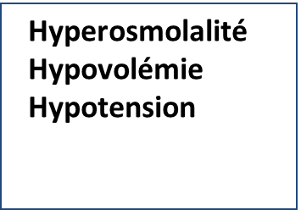
Régulation de la sécrétion de l’ADH

Slide 63
Régulation de la sécrétion de l’ADH
3. Autres facteurs
ADH est inhibée/
ADH est stimulée
froid, alcool
Les hormones
  hypercortisolémie
  ANF
Influences Pharmacologiques
  La carbamazepine (psychotrope)↓ sensibilité de la réponse à l’ADH
Le stress , la douleur, nausées , chaleur; émotion ,exercice physique
Angiotensine II
Influences Pharmacologiques
  Nicotine
  Lithium (↑ sensibilité de la réponse à l’ADH)
  Antidépresseurs tricycliques , neuroleptiques

Slide 64
Pathologies liées à l'ADH
Défaut de production d’ADH(total ou partiel) :
→Le diabète insipide central
2. Défaut d’activité d’ADH : (incapacité du rein à répondre aux effets de l’ADH)
→Le diabète insipide néphrogénique
3. Excès de production ou d’activité de l’ADH : → Le syndrome inapproprié en antidiurèse (SIAD)

Slide 65
Ce qu’il faut retenir
La relation hypothalamus hypophyse
Biosynthèse des hormones hypothalamo- hypophysaires
ADH
  Rôle
  Synthèse (NPII)
  Sécrétion
  Mécanisme d’action (RV2)
  Régulation
  Pathologie

Slide 66
MERCI POUR VOTRE ATTENTION

Slide 67
LES HORMONES HYPOTHALAMO-HYPOPHYSAIRES
(2 Séance)
Année universitaire 2020/2021
Présenté par Dr E.Feraga

Slide 68
LES HORMONES HYPOTHALAMO-HYPOPHYSAIRES
PLAN DU COURS
ORGANISATION DE L’AXE HYPOTHALAMO-HYPOPHYSAIRE
RELATION HYPOTHALAMUS / HYPOPHYSE
HORMONES HYPOTHALAMO-HYPOPHYSAIRES

Slide 69
III.HORMONES HYPOTHALAMO-HYPOPHYSAIRES
  A-LES HORMONES HYPOTHALAMIQUES
  LES HORMONES HYPOPHYSAIRES
    B1-LES HORMONES DE LA POSTHYPOPHYSE
    B2-LES HORMONES DE L’ ANTETHYPOPHYSE

Slide 70
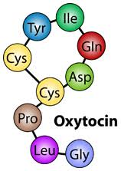
L’ocytocine
  Gène : CH20
  l’ocytocine (neurohormone)
      Synthèse :hypothalamique (NPV+NSO)
      Transport : vésicules →axones (ocytocine + neurophysine-I :NP1)
      stockée →posthypophyse
      libérée / exocytose → la circulation sanguine
[ocytocine] plasmatique :qlq pg/ml
1/2-vie :qLq min
PréProOcytocine
1 1 1920 2829 125
PS Ocytocine NPI
Neurophysine type1
Proocytocine

Slide 71
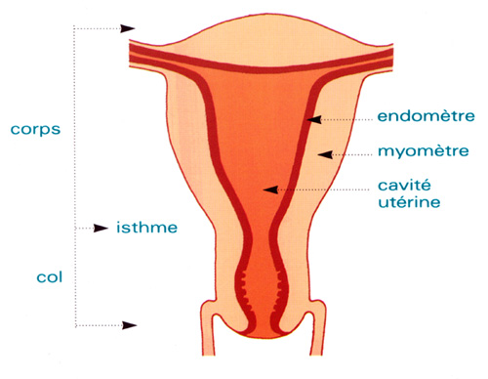
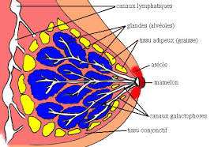
Les récepteurs de l’ocytosine
RCPG (nb↑ fin Gss)
M lisses
  ‐Ȼ du myomètre utérin
  ‐Ȼ myo-épitheliales des canaux galactophores de la glande mammaire

Slide 72
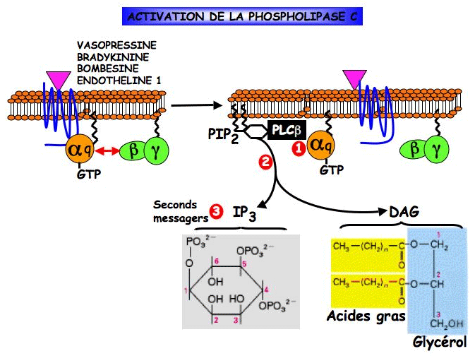
Ocytocine
+
Ca⁺⁺
IP3
Ca⁺⁺-CaM
+
MLC
MLCK
MLC- P

Slide 73
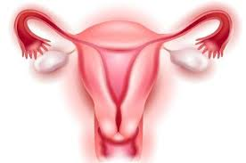

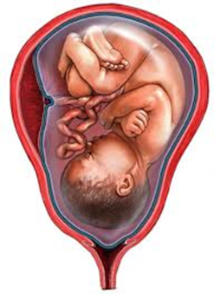
Effets biologiques de l’ocytocine
1-Femme gestante
Fin de grossesse Accouchement
P4 progestérone E2Estradiol
P4/E2 ↓
Hypothalamique
Ocytocine

Slide 74
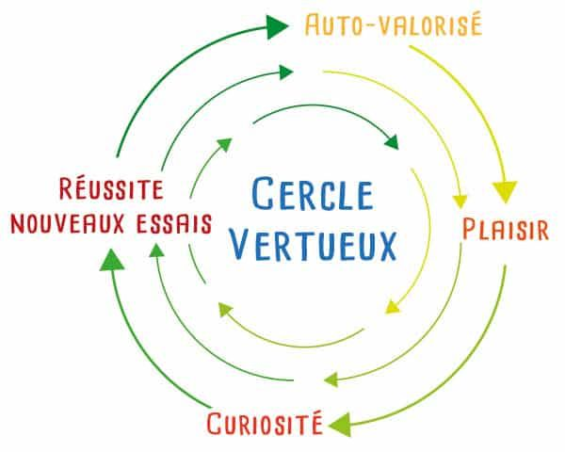



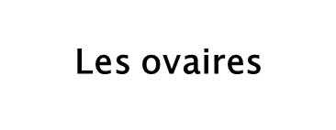
Amplification réciproque entre l’utérus et l’ovaire
Les ovaires

Slide 75
Effets biologiques de l’ocytocine
1-Femme gestante
Après expulsion du fœtus
l’ocytocine → rétracte l’utérus
  Position initiale
  Réflexe d'éjection du placenta →Délivrance
  Prévient l’hémorragie de la délivrance (1ère cause de mortalité maternelle)

Slide 76

Effets biologiques de l’ocytocine
1-Femme gestante (les glandes mammaires)
L’ocytocine
→ contraction des canaux galactophores
→l’éjection du lait.
PRL: La prolactine H.antéhypophysaire→ synthèse lactée

Slide 77
Effets biologiques de l’ocytocine
1-Femme gestante (le comportement)
Régule le comportement reproductif
Régule certains comportements sociaux
Attachement pour le partenaire
Attachement ‘‘maternel’’ / filial
Rôle dans la mémorisation
Hormone anti-stress

Slide 78
Effets biologiques de l’ocytocine
2-Hommme
elle régule la spermatogenèse
stimule la contraction des tubes séminifères du testicule →excrétion des spermatozoïdes.

Slide 79
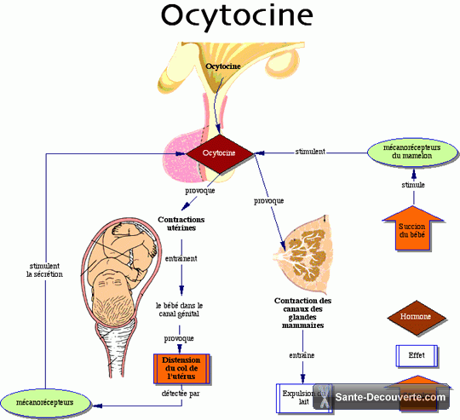
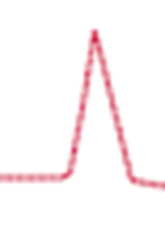

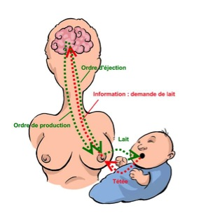
Régulation de la sécrétion de l’ocytocine chez la femme enceinte
HYPOTHALAMUS
réflexe neuroendocrinien
Expulsion du lait

Slide 80
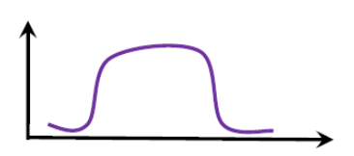
Régulation de sécrétion de l’ocytocine
1- Stress
2- Coït
3- Dilatation vaginale (femme)
Chez l’homme
Chez la femme

Slide 81
III.HORMONES HYPOTHALAMO-HYPOPHYSAIRES
  A-LES HORMONES HYPOTHALAMIQUES
  LES HORMONES HYPOPHYSAIRES
    B1-LES HORMONES DE LA POSTHYPOPHYSE
    B2-LES HORMONES DE L’ ANTETHYPOPHYSE

Slide 82
III.HORMONES HYPOTHALAMO-HYPOPHYSAIRES
  A-LES HORMONES HYPOTHALAMIQUES
  LES HORMONES HYPOPHYSAIRES
    B1-LES HORMONES DE LA POSTHYPOPHYSE
    B2-LES HORMONES DE L’ ANTETHYPOPHYSE

Slide 83
A-LES HORMONES HYPOTHALAMIQUES
Neurohormones
Releasing hormones (libérines)
TRH: thyrotropin releasing hormone
GnRH(LHRH): gonadotropin releasing hormone
CRH (CRF): corticotropin releasing hormone
GHRH( GHRF) : growth hormone releasing hormone
PRH : prolactin releasing hormone
Inhibiting hormones(factor)
SRIF(GHIH): Somatotropin releasing inhibiting factor Somatostatine
PIF: prolactine inhibiting factor ou DA (dopamine)

Slide 84
LES HORMONES DE L’ANTEHYPOPHYSE
6 hormones sous contrôle d’hormones hypothalamiques
GH :Growth hormone /STH :Hormone Somatotrope /hormone de croissance
LH: lutenizing hormone /hormone lutéinisante
FSH : follicle stimulating hormone /hormone folliculaire
ACTH: Adreno CorticoTropic Hormone/hormone corticotrope /adrénocorticotrophine
PRL : Prolactine
TSH : thyroid stimulating hormone /hormone thyréostimulante /thyréostimuline

Slide 85
LES HORMONES DU LOBE INTERMÉDIAIRE HYPOPHYSE
Hormone mélanocytaire α-MSH
Endorphines

Slide 86
LES HORMONES HYPOTHALAMO-HYPOPHYSAIRES
PLAN DU COURS
ORGANISATION DE L’AXE HYPOTHALAMO-HYPOPHYSAIRE
RELATION HYPOTHALAMUS HYPOPHYSE
HORMONES HYPOTHALAMO-HYPOPHYSAIRES
LES DIFFERENTS AXES HYPOTHALAMO-HYPOPHYSAIRES

Slide 87
V.LES DIFFERENTS AXES HYPOTHALAMO-ANTEHYPOPHYSAIRES.
AXE SOMATOTROPE
AXE LACTOTROPE
AXE CORTICOTROPE
AXE THYREOTROPE
AXE GONADOTROPE

Slide 88
V.LES DIFFERENTS AXES HYPOTHALAMO-ANTEHYPOPHYSAIRES.
AXE SOMATOTROPE
AXE LACTOTROPE
AXE CORTICOTROPE
AXE THYREOTROPE
AXE GONADOTROPE

Slide 89

1.AXE SOMATOTROPE
A-Organisation
Hypothalamus
1- GHRH
Growth Hormone Releasing Hormone
GRF Growth Hormone Releasing Hormone
Somatolibérine
Somatocrinine
2- Ghréline
3-Somatostatine = SS-14
SRIF Somatotropin releasing inhibiting factor
GHIH Growth Hormone inhibiting Hormone
Antéhypophyse
GH (Growth Hormone) hormone de croissance
ou
STH somatotropine
Foie
IGF 1(insulin growth factor1) ou Somatomédine C
Ghrèline
SS14
GH
IGF-1

Slide 90
1.AXE SOMATOTROPE
A-Organisation
1-L’HYPOTHALAMUS
  GHRH 44 Aa
  $ hypothalamus (Ny arqué + Ny ventromédian)
Action+++GH
  La ghrèline
  $ Estomac, hypothalamus (Ny arqué) , hypophyse
  28 Aa acylée(n-octanoyl) sur C8 du 3 Aa: sérine
  TRH (Thyrotropin releasing hormone)
Ghrèline
SS14
GH
IGF-1

Slide 91
1.AXE SOMATOTROPE
1-L’HYPOTHALAMUS
  SRIF GHIF Somtostatine SS14
  2 formes actives somatostatine
    28Aa
    14 Aa (pont disulfure)
  SS14 $ /:tous les tissus sauf iléon duodénum
      Hypothalamus
      SNC
      Le tube digestif (cellules D)
      Pancréas des (γ îlots de Langerhans)
  Rcp SS-14 5 sous types (sst_{1,2,3,4,5})
  SS-14+sst → +Gi → - AD
Ghrèline
SS14
GH
IGF-1

Slide 92
2-l’antéhypophyse
GH ou STH
Synthèse de La GH :
    le gène :CH 17
    cellules somatotropes (40-50% Ȼ antéhypophysaires)
    Polypeptide 191 Aa avec 2 ponts disulfures
    4 domaines homologues → gène ancestral/double duplication
    Présente une spécificité d’espèce
Sécrétion de la GH :
-Secrétée par exocytose selon un mode pulsatile: 8-13 pics /24H
  -Rythme circadien
  - la sécrétion physiologique de la GH varie en fx :
    Le sexe : F réglée sécrétion 50% >H même âge (+ gd nb de pics )
    L’âge :+++GH X 3 prépubertaire
    La prise alimentaire : pics de 2-3H après le repas
    Le sommeil :
        1 H heure le début du sommeil les pics de GH + nbreux et + amples la nuit « bien dormir fait grandir ».
        En fonction des phases du sommeil :la sécrétion de la GH max les phases 3 et 4 du sommeil (Sommeil profond) et min les phases de mouvement oculaires rapides (REM).
Notes:
caractérisée par l'accumulation d'un prion (forme anormale d'une protéine qui peut transmettre la maladie) Une contamination par des hormones de croissance contaminées a eu lieu, comme dans l'affaire de l'hormone de croissance en France, cette hormone contaminée qui a fait 120 morts à partir de 1980,

Slide 93


Slide 94


Slide 95

2-l’antéhypophyse
GH ou STH
Formes circulantes de La GH :
    Forme libre (minoritaire)→ Active
    Forme liée à des Pr :
      GHBP (binding protein) ++++ : Extrmité N-terminal (domaine extracellulaire) du RGH
      α2 macroglobuline (Pr non spécifique)
  1/2-vie :
    GH libre 25-30 min
    GH lié 10-12H
  Récepteurs de la GH: RCTK

Slide 96


2-l’antéhypophyse
GH ou STH
Mécanisme d’ action de la GH→RCTK mb monomérique
GH
Dimérisation
RCTK
Notes:
RCTK un récepteur membranaire monomére, ceci conduit à une dimérisation du récepteur et au rapprochement de deux protéines JaK 2cytoplasmiques de type tyrosine-kinase qui s'activent alors mutuellement. Ces protéines phosphorylent d'autres cibles intracellulaires, dont des facteurs de transcription STAT 5 qui agissent sur l'expression des gènes de la cellule (exemple l’expression du gène codant pour la protéine IGF1).

Slide 97
Effets de la GH
Effets directs :sur nbreux tissus:
      Sur la Métabolisme
        Glucides: +néoglycogènese (GH est hyperglycémiante)
        Lipides: +lipolyse
        Protéines: ↑ le transport des Aa dans la ₵ musculaire et $ Pr- (IGF1)
      Sur la croissance osseuse : au niveau des chondrocytes des cartilages de conjugaison (+ la croissance des os longs)
Effets indirects via L’IGFI (Somatomédine C):
      $ de l’IGFI : ( GH → + $ de l’IGFI :Pr- 70Aa )
          Foie 50%
          Tissus cibles de la GH (+++les chondrocytes)
      Effets de de l’IGFI : ce fixe sur
          Rcp IGF1 → + la × des ₵ cartilagineuse et $ de substrats spécifiques nécessaire a la croissance osseuse
          Rcp de l’insuline (homologie structurale avec l’insuline) →hypoglycémie (inverse GH)

Slide 98
L’IGF1
L’IGF1 dans la circulation générale
          Forme liée à l’IGF1PB (binding protein) > 90% 1/2-vie 12-18 H
            6 ≠ IGF1PB_{(1,2,3,4,5,6)}
            l’IGF1PB₃
              Transporte 75% IGF1
              GH dépendant ( GH+→$ IGF1PB₃ )
          Forme libre < 10% 1/2-vie 30 min
Récepteurs de l’IGF1(IGF1R)
  agit sur Rcp tyrosine kinase membranaire dimérique

Slide 99


Axe de la croissance
Régulation
-
-
Dose physiologique
Dose Supraphysiologique
SS-14
GHRH
-
+
-
+
+
-
+
GH
-
+
+
Ghréline
IGF 1

Slide 100
Axe de la croissance
Régulation
Effecteurs (+) GH
Cortisol aigue
Sommeil profond (phases 3 et 4)
Hypoglycémie, jeûne, insuline
Exercice physique, le stress
Aa (arginine, ornithine) →repas riche en protéines
Stéroïdes sexuels : œstradiol, testostérones
Hormones thyroïdiennes
Effecteurs (-) GH
Glucocorticoïdes chroniques
Sommeil paradoxal (REM)
Hyperglycémie
Obésité
Acides gras libres
Hypothyroïdie

Slide 101
SS 14 et Tractus Digestif
Estomac
Pancréas
Glucagon
Gastrine
α
G
+
-
+
-
β
δ
D
SS 14
Insuline
SS 14
Intestin
SS 14 inhibe
CCK, VIP, Sécrétine…
Cellules α, β, δ des îlots de Langerhans

Slide 102

PERTURBATION DE L'AXE SOMATOTROPE
    Hypersécrétion de GH
      Gigantisme chez l'enfant
      Acromégalie chez l’adulte
    Hyposécrétion ou déficit en GH : nanisme chez l’enfant

Slide 103
IV.LES DIFFERENTS AXES HYPOTHALAMO-ANTEHYPOPHYSAIRES
AXE SOMATOTROPE
AXE LACTOTROPE
AXE CORTICOTROPE
AXE THYREOTROPE
AXE GONADOTROPE

Slide 104
IV.LES DIFFERENTS AXES HYPOTHALAMO-ANTEHYPOPHYSAIRES
AXE SOMATOTROPE
AXE LACTOTROPE
AXE CORTICOTROPE
AXE THYREOTROPE
AXE GONADOTROPE

Slide 105
2-Organisation de l’axe de la Prolactine ou axe lactotrope
Hypothalamus
Effecteurs (-)
1-Dopamine (DA )
Ou PIF (prolactin inhibiting factor)
2-SS 14
3-GAP
PRLest soumise à une régulation inhibitrice prédominante assurée / Dopamine
Effecteur (+)
TRH Ou
PIF (prolactin releasing hormon)
Antéhypophyse
Prolactine ou PRL
Cellules lactotrophes ( 15-20 %)
199 AA
3 ponts SS
Homologie interne (4 domaines)
Homologie avec la GH
2 duplications successives à partir d’un gène ancestral commun
Autres origines tissulaires
Cerveau, utérus, placenta, sein, lymphocytes

Slide 106
Hypothalamus
Effecteurs (-)
Dopamine
SS 14
GAP
1
23
10 AA
GnRH
GAP 56 AA
Peptide Signal
GnRH Associated Peptide
PréProGnRH = PréProGonadolibérine
GAP →- PRL et + FSH et+ LH

Slide 107
Hypothalamus
Effecteur (+)
TRH
Thyrotropin
Releasing Hormone
Thyrolibérine
Tripeptide
PréProTRH = PréProThyrolibérine
1
255
Précurseur → 5 molécules de TRH

Slide 108
Sécrétion de la PRL
pulsatile (90 min) / rythme nycthéméral
Fœtus PRL $hypophyse 5S gestation
Puberté
Fille PRL↑
Garçon PRL ≈ peu
Cycle menstruel femme
PRL+↑ F réglée que la fille prépubertaire et la F ménopausée
Max PRL pic ovulatoire
Min PRL phase folléculaire
PRL phase lutéale<PRL pic ovulatoire mais> PRL phase folléculaire
Chez la femme gestante
PRL↑ 1Trimestre→ Fin de Gss 10X valeur PRL initiale

Slide 109
Effets biologiques de la PRL
Glande mammaire
Croissance du sein (PRL + GH + Cortisol + E₂ + P₄)
Puperté
Lactogénèse (PRL + Cortisol + Insuline + T₃)
Galactopoïèse (PRL + Cortisol)
2 types de PRL-R
Au niveau du sein
R1 : Courts / 291 AA
R2 : Longs / 598 AA
Impliqués dans des
fonctions différentes
R1 et R2
Homologie structurale du domaine extracellulaire
Homologie structurale
PRL-R2 et GH-R
PRL-R2 +→voie JaK/STAT
Système immunitaire
Migration des lymphocytes B( intestin) → glandes mammaires
(IgA du lait maternel)
Foie
Rôle trophique et
mitotique

Slide 110
Régulation
Effecteurs (+)
Stimulation
du mamelon
Allaitement
Rapports sexuels
Exercice physique
Stress
Froid
Hypoglycémie
Ocytocine
Ag II
Sérotonine(NT)
VIP
Bombésine
E₂
GnRH
TRH
GAP
Dopamine
SS 14
-
-
-
+
+
PRL
-
Effecteurs (-)
GABA(NT), P₄, T₃T_{4↑↑↑}

Slide 111
Perturbations de l'axe lactotrope
Hyperprolactinémie
Altération sécrétion pulsatile de GnRH → défaut LH et FSH
Inhibe ovulation F
Inhibe spermatogenèse
Infertilité

Slide 112
3-Axe Corticotrope
03 niveaux
Hypothalamus
CRH(CRF)
Corticotropin
Releasing Hormone
Corticolibérine
Peptide de 41 AA
AVP
Antéhypophyse
ACTH
Cellules
corticotrophes
(15 à 20%)
Corticosurrénale
Cortisol
PréProCRH = PréProCorticolibérine
1
24
GR
CRH 41 AA
Peptide Signal
154
194
NPV Hypothalamus
système porte HT-HP :CRH-binding-Pr
+ Gène proopiomélanocortine (POMC)
ACTH = AdrenoCorticoTropin Hormone( 39Aa)
Corticotrophine ou Corticostimuline
Peptide de 39 AA
Glucocorticoïde ( Cortisol) / Stéroïdes surrénaliens

Slide 113



POMC (ProOpioMélanoCortine) / Polypeptide / 266 AA
Gène POMC CH2
LPH: lipotropine
MSH : hormone mélanostimulante ou mélanotropine CLIP: cortotropin like intermediate lobe peptide
Peptide signal
1
β LPH
42 - 134
N-term Gly-pep JP
2
3
4
Antéhypophyse( (1,2)
ACTH
1 - 39
5
γ LPH
42 - 101
β Endorphine
104 - 134
α-endorphines
γ-endorphines
Lobe
Intermédiaire(1,2,3,4,5,6)
α MSH
1 - 13
CLIP
19-39
β MSH 84-109

Slide 114
ACTH
Sécrétion de l’ACTH: pulsatile ≈ 40 pulses /24 H
  cycle nycthéméral :
      ↑ 0 à 6 h: max 6h
      6 à 12h: ↓ rapide
      de 12 à 23h: faible
Rcp ACTH : RCPG l’ACTH à seconds 2 messagers (AMPc, PKA) localisés dans la membrane plasmatique des cellules de la zone fasciculée(cortisol) et réticulée des surrénales(androgènes)
Action de l’ACTH :
  Glandes surrénaliennes
    Zone fasciculée: stimule la synthèse des glucocorticoïdes (cortisol)
    Zone réticulée : + androgènes surrénaliens
    Zone glomérulé: action faible sur les minéralocorticoïdes ( SRAA+ → aldostérone)
    Active la croissance et le développement des glandes surrénales
  Effet extrasurrénalien mélanotrope (homologie avec MSH)

Slide 115
Glandes surrénales
Sécrétion cortisol ( glucocorticoïde)
Cycle nycthéméral
  Max 8h00 matin
  Min 00H
Cortisol →RC nucléaires

Slide 116
3-Axe Corticotrope
Régulation
Effecteurs (+)
Stress
Choc: Traumatisme, Brulures
maladies (affections psychiatriques)
Hypotension , Douleur ,froid
Jeûne ,hypoglycémie
Exercice physique
Neurotransmetteurs
±
ADH
CRH
+
-
-
ACTH
-
NT:
Acétylcholine (+)
Sérotonine (+)
Noradrénaline (-)
GABA (-)
Dopamine (-)
+
Cortisol

Slide 117
4- Axe thyréotrope
Les 03 éléments
de l’Axe
Hypothalamus
TRH = Thyrotropin
Releasing Hormone
Thyrolibérine
Tripeptide
Antéhypophyse
TSH
Thyroid Stimulating Hormone
Thyroïde
T₃ et T₄
Mécanisme d’Amplification
5 copies de TRH/Molécule de Précurseur
PréProTRH = PréProThyrolibérine
1
255
TSH (cellules thyrotrophes: 10 %)
Thyrostimuline
Glycoprotéine
Hétérodimère (αβ)
Ss U α (1 gène): LH, FSH, hCG
Ss U β spF TSH
T3 (Triiodothyronine) et T4 (Thyroxine)
Ou (Tetraiodothyronine)
Acide Aminé (Tyr)

Slide 118


4- Axe thyréotrope
Régulation
Effecteurs (+)
Froid
Cortisol (aigu)
Effecteurs (-)
Cortisol (chronique)
Neurotransmetteurs
±
SS 14
TRH
-
+
NT :
Noradrénaline (+)
Sérotonine (+)
GABA (-)
Dopamine (-)
-
TSH
-
+
Cortisol
(chronique)
T₃, T₄

Slide 119
5-Axe Gonadotrope
Hypothalamus
GnRH = LHRH
Gonadotropin
Releasing Hormone
Gonadolibérine
GAP
Antéhypophyse
FSH et LH
(cellules gonadotrophes = 10-15 %)
Gonades
Testicule / Testostérone
Ovaire / E₂ / P₄
1
23
10 AA
GnRH
GAP 56 AA
Peptide Signal
GnRH Associated Peptide
PréProGnRH = PréProGonadolibérine
FSH
Follicle Stimulating Hormone / Folliculostimuline
LH
Luteinizing Hormone Lutéïnostimuline
Glycoprotéines
Hétérodimères (αβ)
Testostérone / E2 / P4 = Stéroïdes

Slide 120
Spécificité Négative de la Ss αTSH / LH / FSH / HCG
La spécificité hormonale est portée par la chaîne β
β LH
β FSH
α
α
β LH
β FSH
α
α
R-LH
R-FSH
La sous unité β LH permet à la sous unité α à laquelle elle est liée de reconnaître et de se lier à R-LH et non à R-FSH
La sous unité β FSH permet à la sous unité α à laquelle elle est liée de reconnaître et de se lier à R-FSH et non à R-LH

Slide 121

Régulation
GnRH
Décapeptide
10 AA
GAP
56 AA
LH
FSH
-
GAP
GnRH
+
+
+
LH
FSH
+
+
Activine
-
+
-
Leydig
Sertoli
-
+
Androgènes
Inhibine

Slide 122

Régulation
GnRH
Décapeptide
10 AA
GAP
56 AA
LH
FSH
-
GAP
GnRH
+
+
+
LH
FSH
+
+
Activine
-
Thèque
interne
+
-
Granulosa
-
+
Androgènes
Inhibine

Slide 123
Ce qu'il faut retenir
Relation hypothalamus hypophyse
Biosynthèse des hormones hypothalamo-hypophysaires
hormones post hypophysaires :ADH, Ocytocine
    Lieu de synthèse, libération (exocytose)
    Mode de sécrétion des hormones ( tonique ou pulsatile , + nerveuse synchrone et asynchrone)
    Récepteurs
    Mécanisme d’action (voies de signalisations)
    Effets biologiques (rôle)
    Régulation
    Pathologies

Slide 124
Axe somatotrope, Axe lactotrope
  Organisation( ≠niveaux ,effecteurs (+) et (-))
    Mode de sécrétion des hormones ( pulsatile , circadien ,fac+/-)
    Récepteurs (oie designalisation)
    Mécanisme d’action
    Effets biologiques
  Régulation de l’axe

Slide 125
MERCI POUR VOTRE ATTENTION

